Slide 1
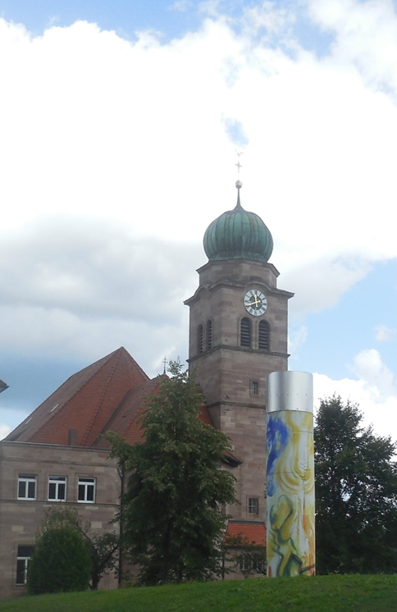
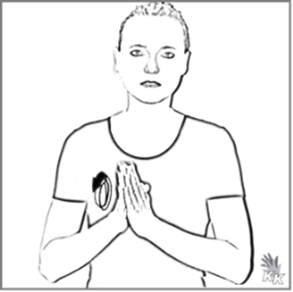
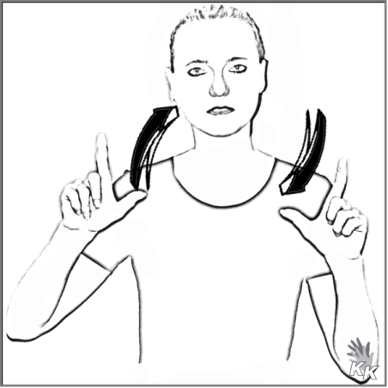
Anfangs • gottesdienst
Donnerstag, 22.09.2016
um 11:15 Uhr
Vorbereitung: BS Hip, HS-rk-1 Zell
© der Gebärdenbilder: Gebärdenbaukasten Verlag Karin Kestner; Pictogramme: Piktos: ARASAAC (http://www.catedu.es/arasaac/) Mulberry (http://straight-street.com/) Sclera (http://www.Sclera.be) User photos (Copyright undefined) Picto-Selector (http://www.PictoSelector.eu) Fotos, Zeichnungen: A. Zimmermann - Nur zum schulinternen Gebrauch.

Slide 2
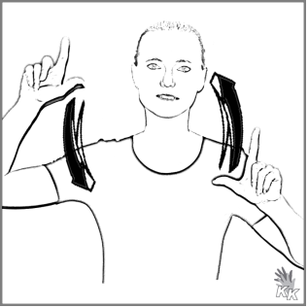
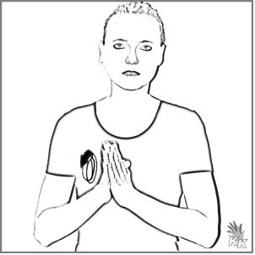
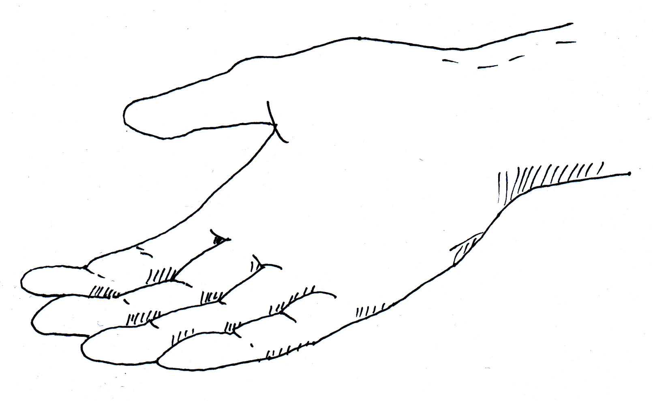
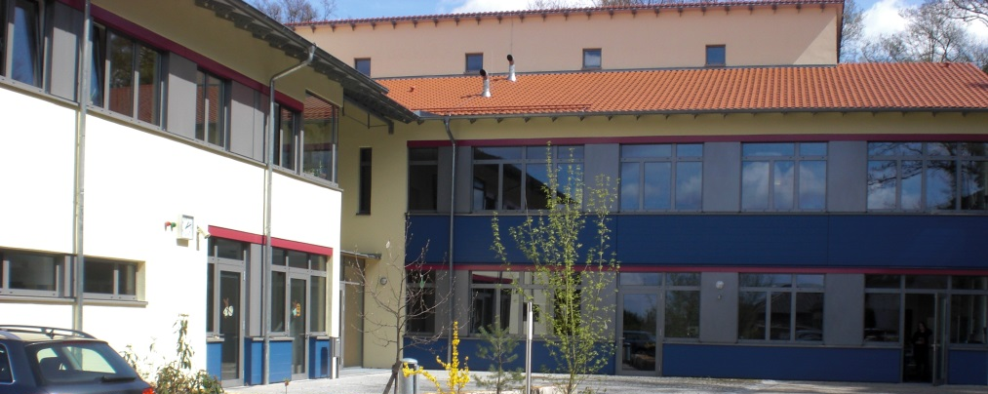
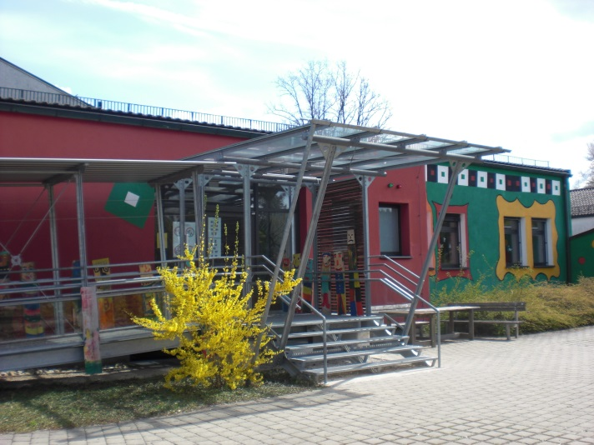
Wir feiern heute Gottesdienst!

Slide 3
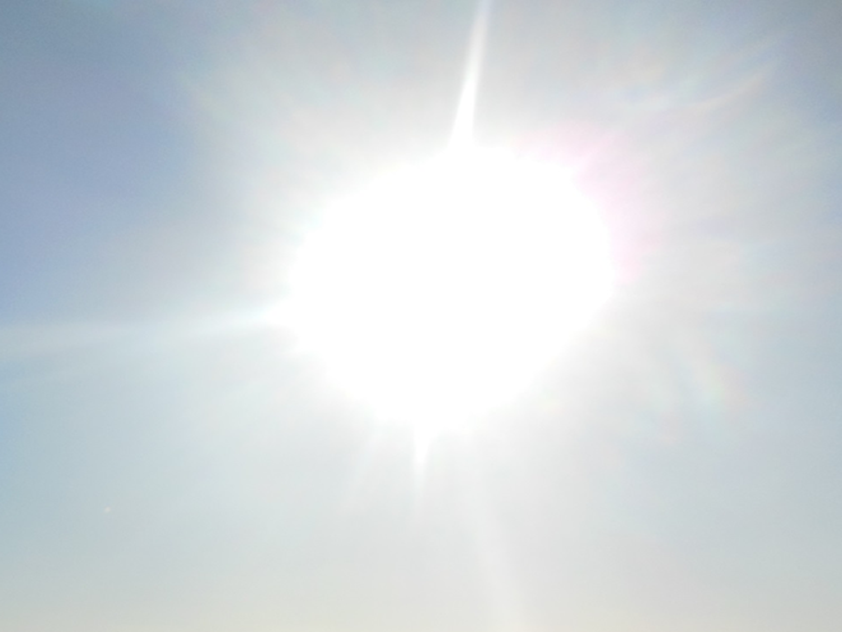
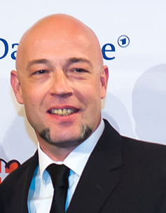



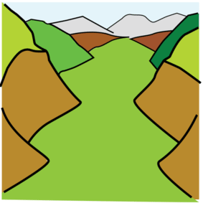


Slide 4
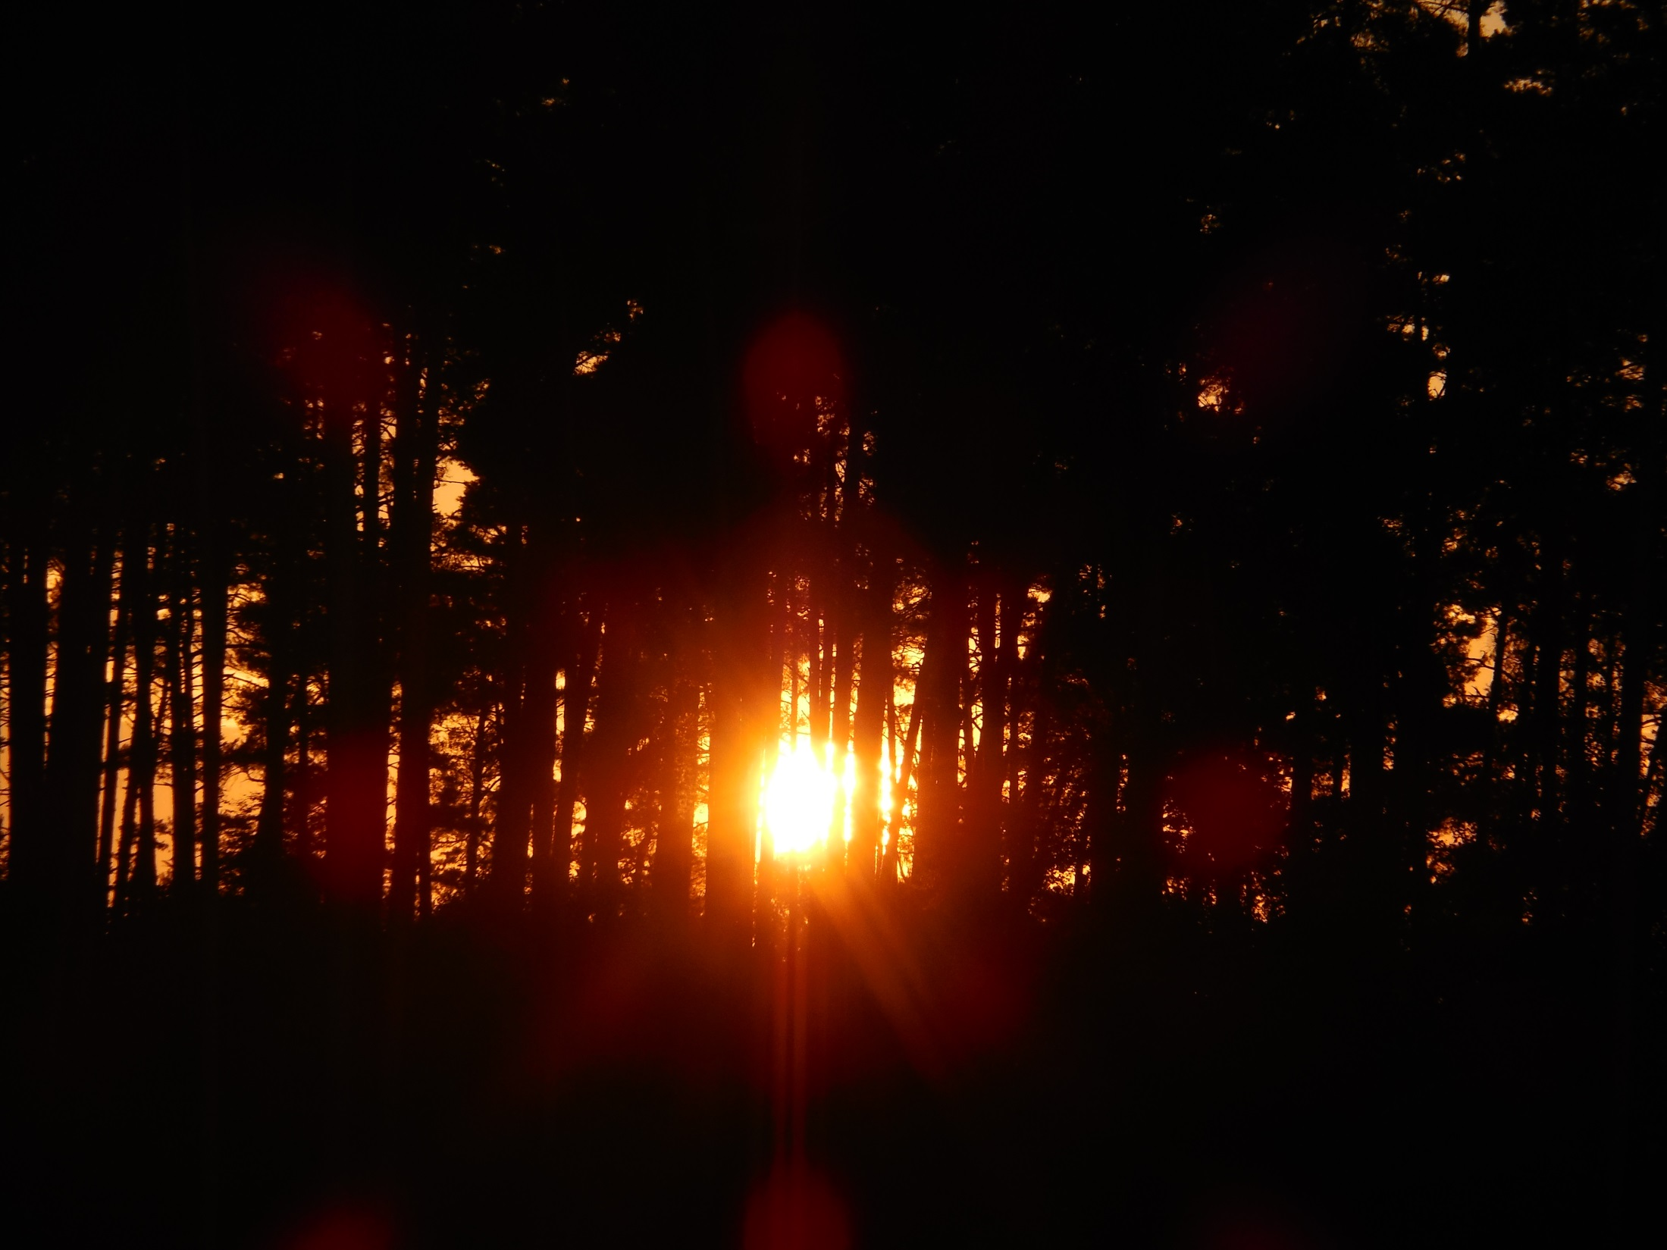
Die Sterne vergehen (weg)
Und fallen mit dir
Aus dem Mantel der Nacht (vorbei)
Es tut gut dich (Sonne) zu spüren
Und bei dir zu sein
An diesem schönen Tag.
Das Thema unseres Gottesdienstes ist die Sonne.

Slide 5
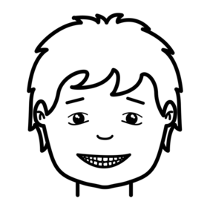
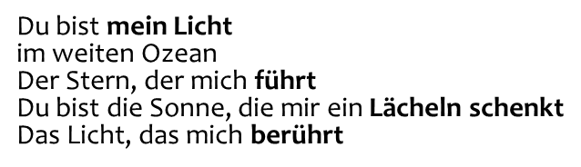
Sag, kannst du mich sehen?
Du bist mein Zuhaus'
Ich kann dich spüren
Bei dir bin ich geborgen
Nur du wärmst mich auf
Du bist die Sonne, der Stern
der mich führt
Du bist die Heimat
Das Licht, das mich berührt

Slide 6
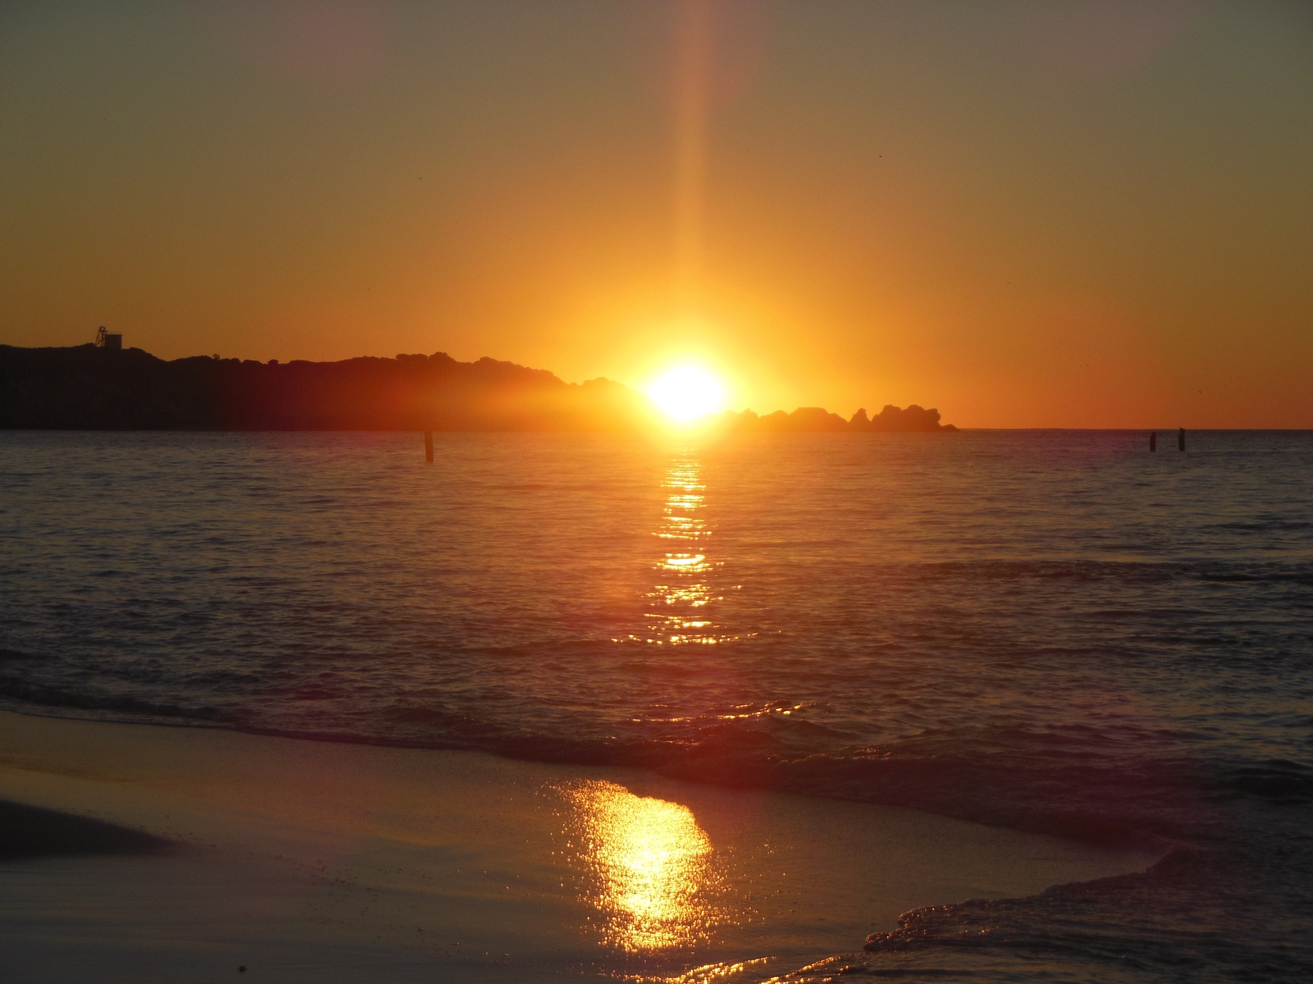
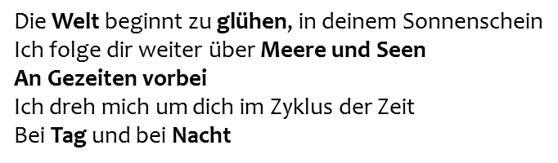
© der Gebärdenbilder: Gebärdenbaukasten Verlag Karin Kestner; Pictogramme: Piktos: ARASAAC (http://www.catedu.es/arasaac/) Mulberry (http://straight-street.com/) Sclera (http://www.Sclera.be) User photos (Copyright undefined) Picto-Selector (http://www.PictoSelector.eu) Fotos: A. Zimmermann - Nur zum schulinternen Gebrauch.

Slide 7
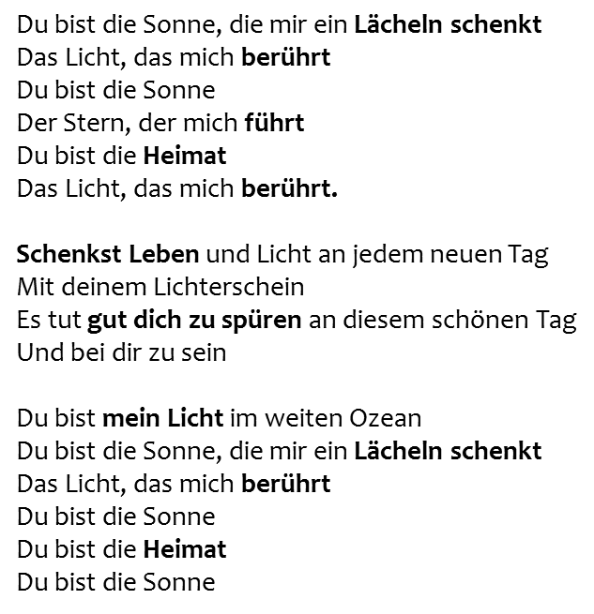

Slide 8
Das Thema unseres Gottesdienstes ist die Sonne.

Slide 9
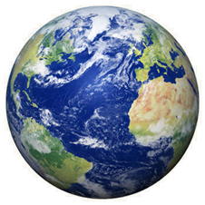
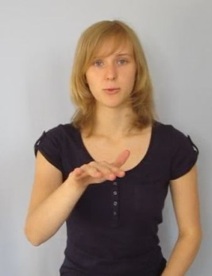
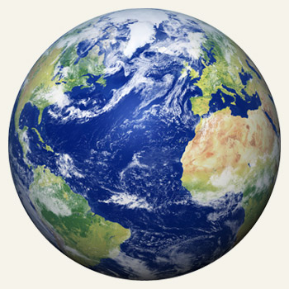
13Millionen Erdkugeln passen in die Sonne
www.gebärdenlernen.de

Slide 10


1 Quadratmeter Sonne strahlt die gleiche Energie aus wie 1 Millionen Glühbirnen

Slide 11



22 Jahre
8 Minuten + 20 Sekunden

Slide 12
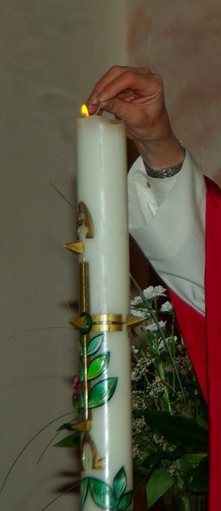
Die Sonne ist groß.
Die Sonne ist gut für uns.
Die Sonne ist unvorstellbar.
Gott ist wie die Sonne,
lesen wir in der Bibel.
Gott ist gut für uns.
Gott macht unser Leben schön.
Gott macht unser Leben hell.
Als Zeichen dafür, zünden wir die Kerze an.
Psalm 84,11

Slide 13
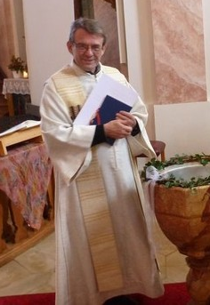
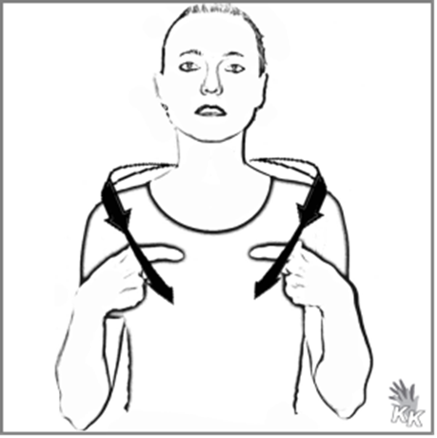
Pfarrer Grimm feiert mit uns.

Slide 14
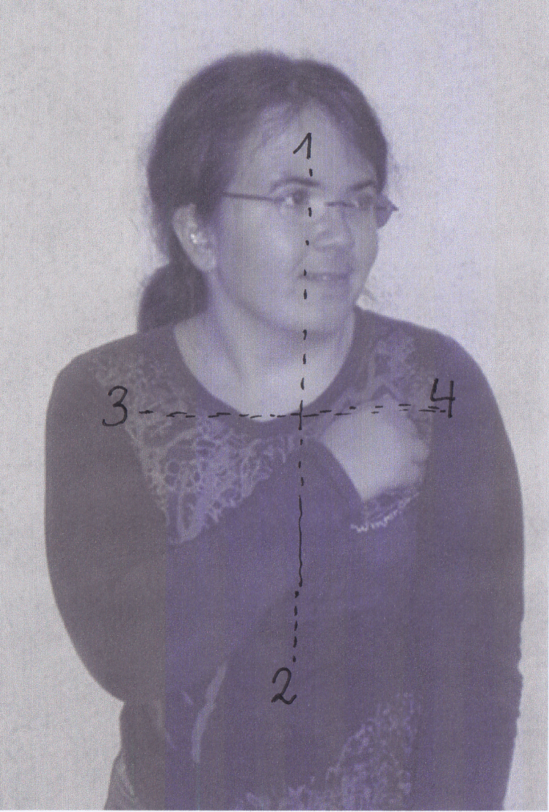
Kreuzzeichen
Wir beginnen unseren Gottesdienst
im Namen des Vaters (1)
und des Sohnes (2)
und des Heiligen (3) Geistes (4)

Slide 15


Wir feiern unseren Gottesdienst im Namen Gottes,
der uns schützt wie ein Haus
(mit den Armen ein Dach über dem Kopf formen),
der uns trägt, wie fester Boden unter den Füßen
(mit den Füßen ein paar feste Schritte auf dem Platz machen),
der uns miteinander verbindet
und nahe ist wie liebe Menschen
(alle fassen nach links und rechts zu den Händen der Nachbarn/innen).
Amen

Slide 16
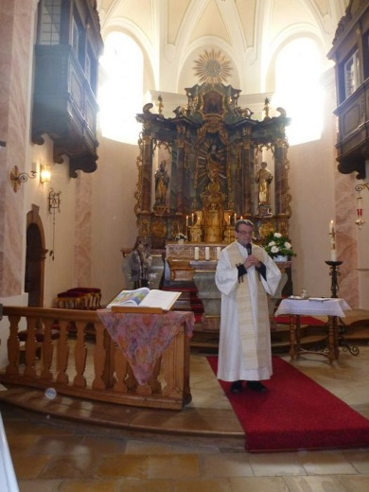
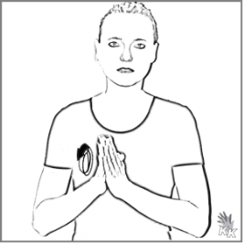
Wir beten:
Lieber Gott, die Ferien waren schön.
Das Wetter war gut.
Die Sonne schien oft.
Jetzt sind wir wieder in der Schule.
Wir treffen unsere Freunde wieder.
Wir lernen und lachen.
Wir sind fröhlich und manchmal auch traurig.
Immer bist Du bei uns, lieber Gott.
Wie die Sonne, die überallhin ihre Strahlen schickt.
Auch, wenn wir sie nicht sehen: nachts oder bei Wolken.
Sie ist da.

Slide 17
Auch Du, Gott, bist immer da.
Wenn wir fröhlich sind, bist du, Gott, bei uns.
Wenn wir traurig sind, bist du, Gott, bei uns.
Danke, Gott, für deine Liebe, für deine Nähe.
Alle: Amen.

Slide 18
Wir singen:
Über dir…
Gott ist überall!

Slide 19
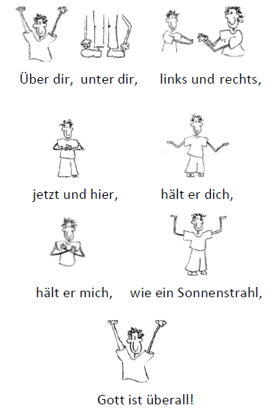

Text & Musik: Kurt Mikula
1.
Du machst deine eig`nen ersten Schritte,
auf dem Weg durchs`s Lebenslabyrinth
und auf der Suche nach der eig`nen Mitte (Seele),
kannst du ihm vertau`n (nach oben Gebärden),
immer auf ihn (Gott) bau`n.
Denn er ist: Refrain

Slide 20

Text & Musik: Kurt Mikula
2.
Mitten in der Nacht beginnt der Morgen (hell),
und ein Licht durchbricht die Dunkelheit.(weg)
Und selbst in den allergrößten Sorgen,(immer)
wird er (Gott zum Herzen hin gebärden)bei dir sein,
du bist nie allein (Kopf schütteln)!
Denn er ist: Refrain

Slide 21
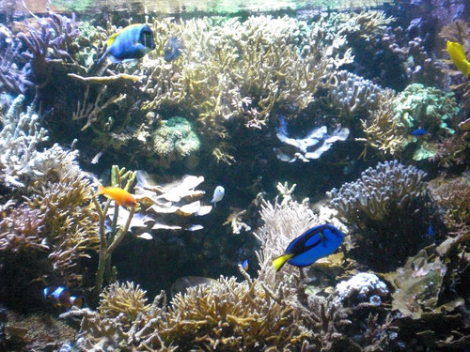
Text & Musik: Kurt Mikula
3.
Achte jeden Menschen, alle Kreaturen (Tiere).
Leb` mit ihnen in Liebe und Respekt.
Mach die Augen auf (nach rechts oben schauen) und folge Gottes Spuren.
Hast du das gecheckt (Idee),
hast du ihn entdeckt(Gott gefunden)!
Denn er ist: Refrain

Slide 22
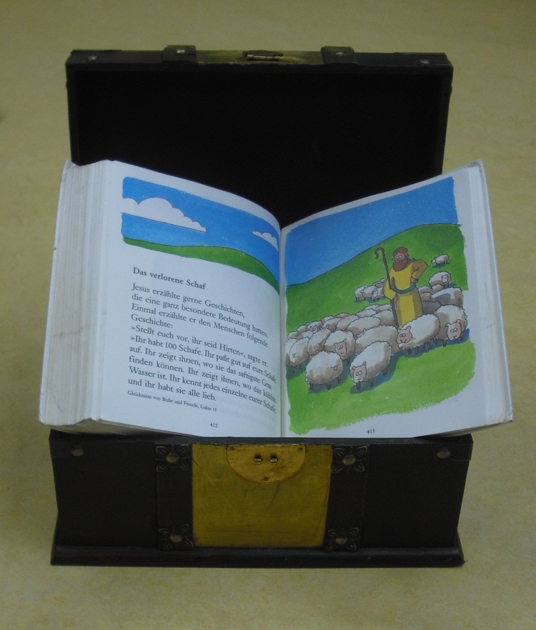
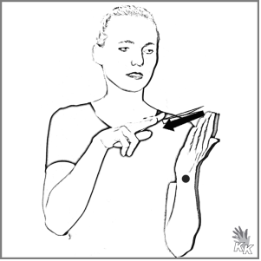
Wir lesen in der Bibel:

Slide 23
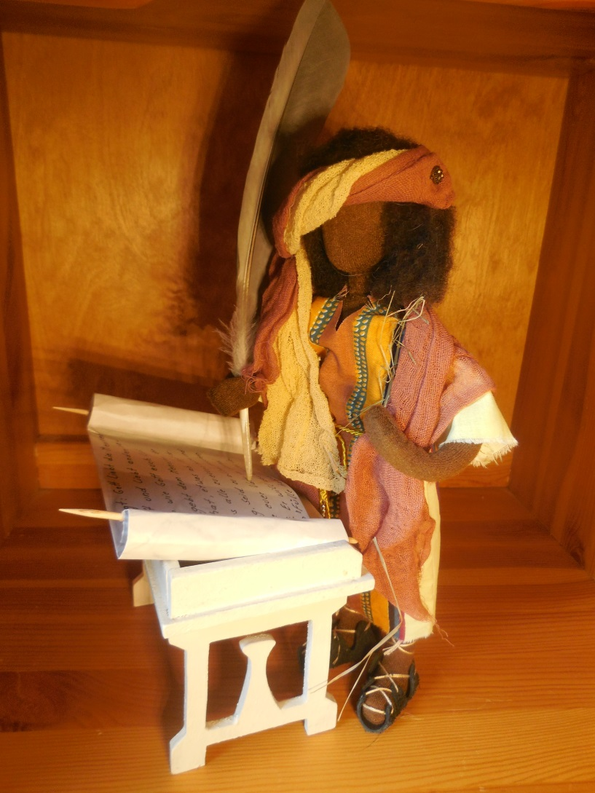
Matthäus hat es auf-geschrieben.
MT 5,45

Slide 24
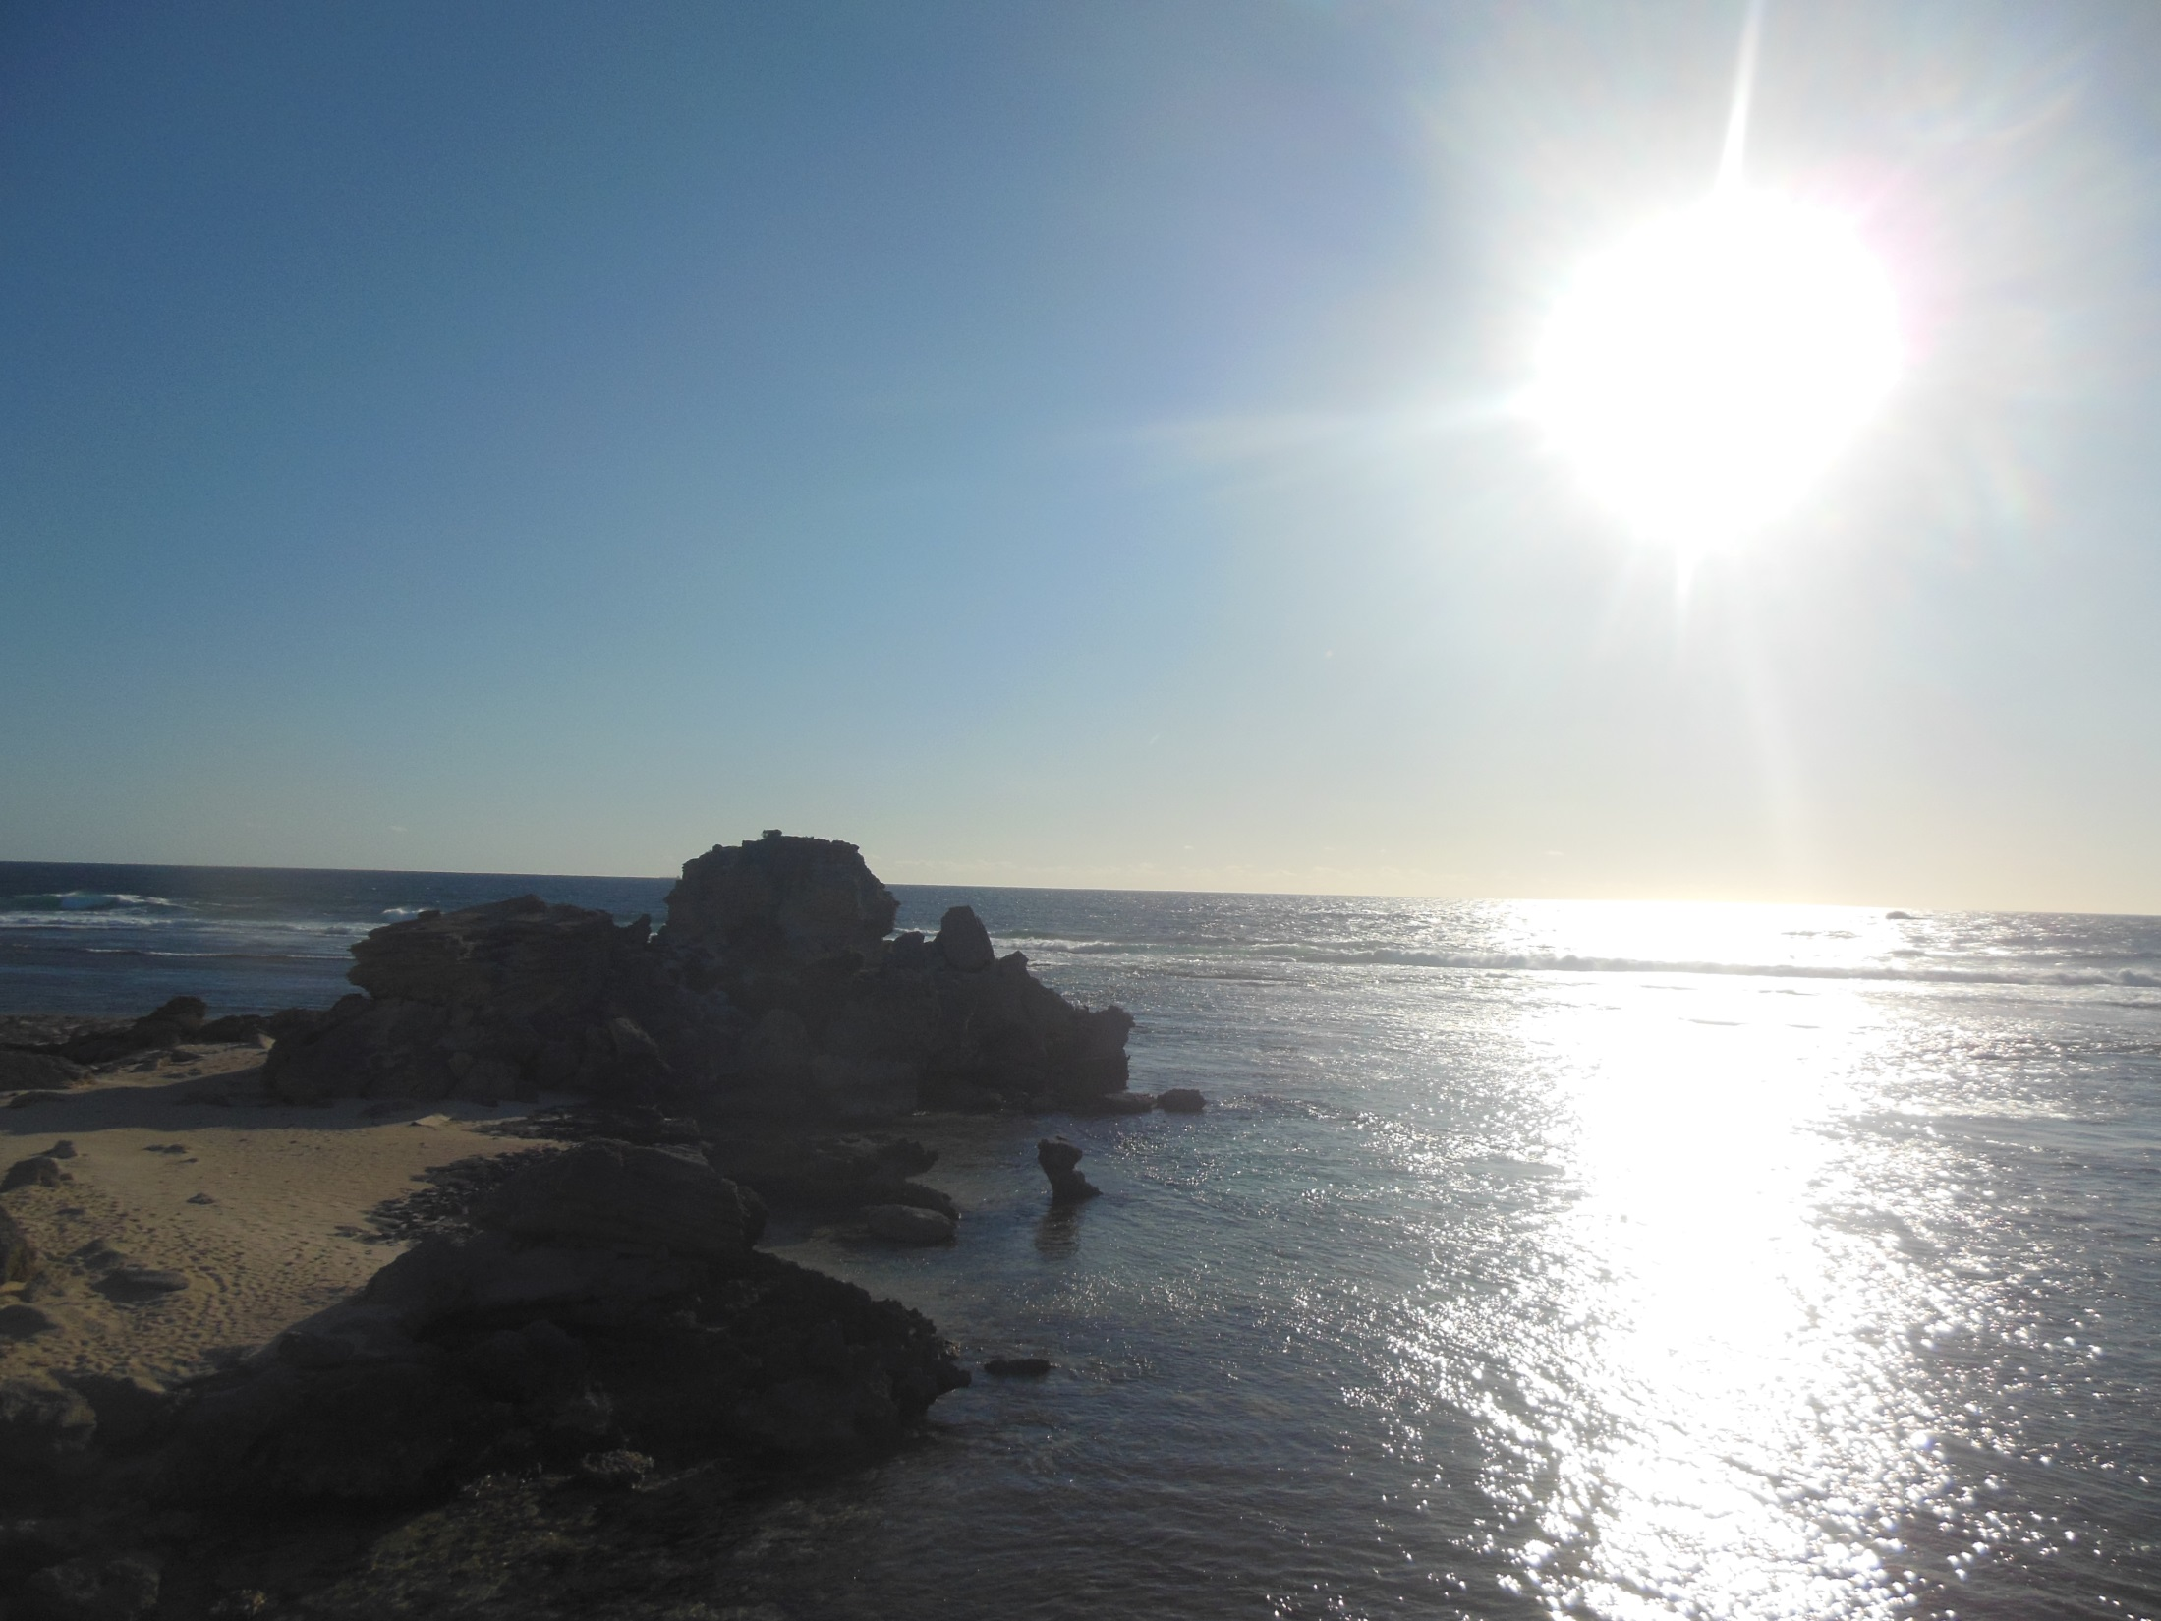
Jesus sagt:
Gott lässt die Sonne scheinen für alle Menschen.
Ich bin der gute Hirte.
Ich kenne jedes Schaf.
Ich kenne ihre Namen.
Die Schafe kennen mich.
Foto sonnenblume

Slide 25
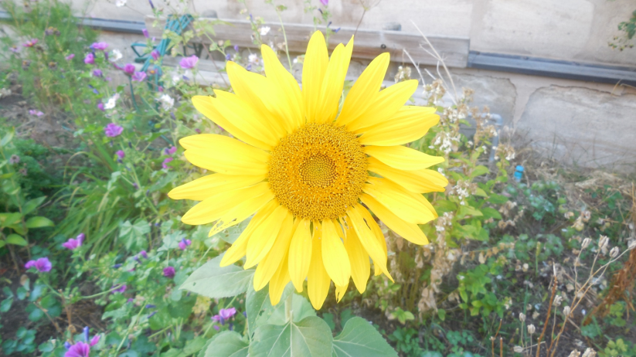
DIE KLEINE SONNENBLUME
Auf einem großen Feld wuchsen viele Sonnenblumen.
Der Bauer hatte sie alle angebaut,
um im Herbst Sonnenblumenkerne
zu Öl verarbeiten zu können.
Unter den vielen, prächtigen Sonnenblumen,
die ihre Köpfe stolz der Sonne entgegenstreckten
und durch die Kraft der Sonnen
jeden Tag größer und schöner wurden,
gab es jedoch eine sehr kleine,
unglückliche Sonnenblume.

Slide 26
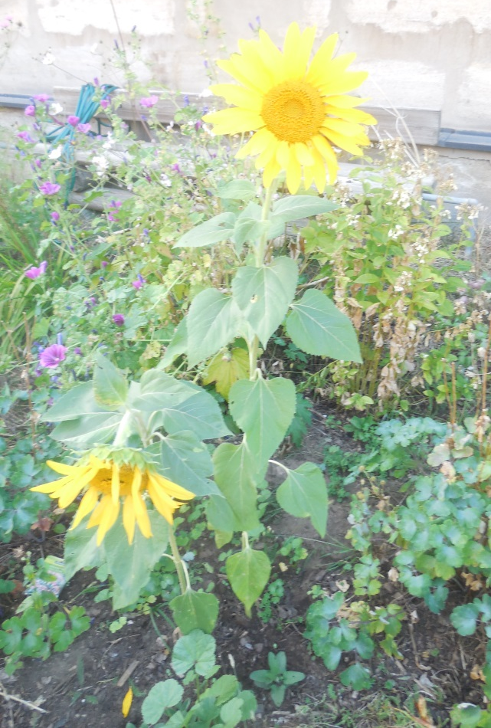
Auf den ersten Blick konnte man sie gar nicht sehen,
wenn man die vielen gelb-braunen Blüten betrachtete.
Unsere kleine Sonnenblume wurde nämlich
von den großen Blumen ganz verdeckt.
Sie war nicht so hoch,
wie die anderen
und konnte daher keine Sonnenstrahlen in sich aufnehmen.
Deshalb wuchs sie auch nicht.
Eines Tages, als sie ganz verzweifelt war,
bemerkte das eine benachbarte, große Sonnenblume.

Slide 27
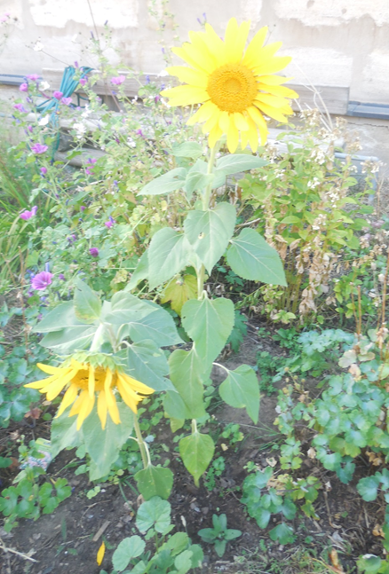
„Kleine Schwester,
was ist denn mit dir los?"
fragte sie.
„Ich kann nicht wachsen,
weil ich die Sonne nicht sehen
und spüren kann.
Ihr seid alle so groß
und verdeckt die Sonne für mich.
So dringt kein Sonnenstrahl zu mir durch.
Ich glaube,
ich werde bald sterben."

Slide 28
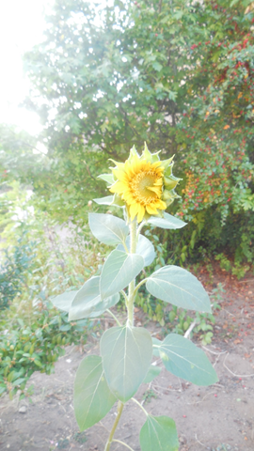
Die große Sonnenblume dachte lange
über den Kummer ihrer kleinen Schwester nach.
Sie besprach sich mit den anderen Blumen
und gemeinsam fassten sie einen Plan.
Sie nahmen auf ihre kleine Schwester Rücksicht,
krümmten sich etwas auf die Seite,
bogen ihre Blätter in eine andere Richtung
und so konnten plötzlich Sonnenstrahlen
zur kleinen Blume durchdringen.
Diese nahm sie in sich auf
und begann zu wachsen.
Bald war sie so groß und schön,
wie ihre Nachbarinnen.

Slide 29
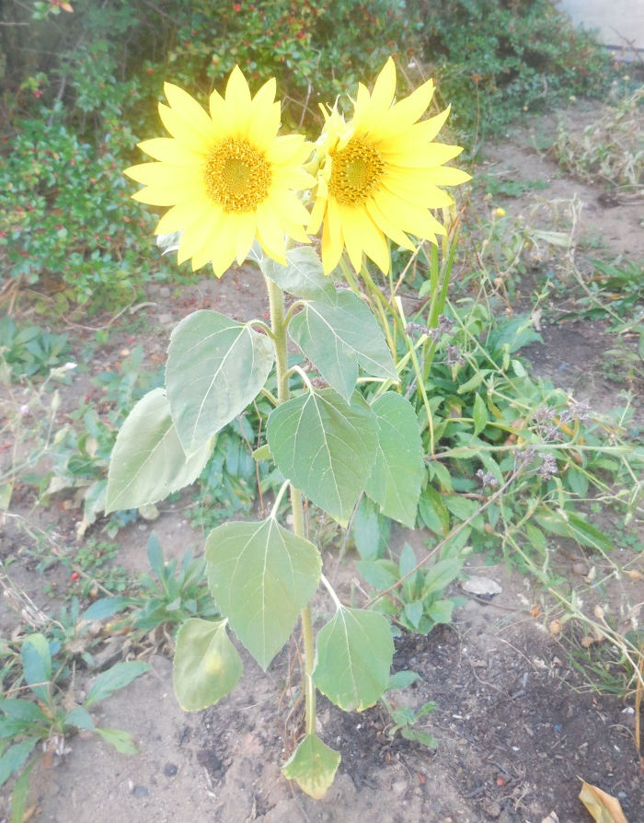
„Danke!" sprach unsere Blume.
„Aber das war doch
selbstverständlich.
Du brauchst uns nicht zu danken,
denn auch wir
bekommen die Sonne geschenkt,"
sprachen die anderen Sonnenblumen.

Slide 30

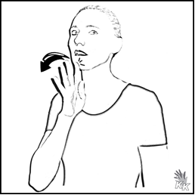
Pfarrer Grimm spricht zu uns

Slide 31
Wir singen:
Stell Dich in die Sonne!
Text & Musik: Kurt Mikula

Slide 32

1.
Hast du schon entdeckt (finden),
was alles in dir steckt?
Vieles schlummert noch in dir, glaube mir.
2.
Das Leben ist zu schön,
um nur herumzustehn.
Komm und pack mit an.
Bring die Welt voran.
3.
Keiner ist zu klein. (Du nicht klein)
Bring dich endlich ein. (Mach mit)
Lass das Leben raus. Dafür gibt´s Applaus.
4.
Folge Gottes Spur, Leben gibt es pur.
Sonne gibt s auf jeden Fall, überall!
Refrain:
Stell dich in die Sonne, wärme dein Gesicht.
Spring hinein ins Leben, mitten ins Licht.
Zeige, was du kannst, verstecke dich nicht.
Vertrau auf Gottes Segen, fürchte dich nicht.

Slide 33
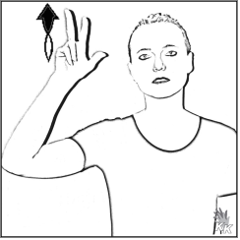
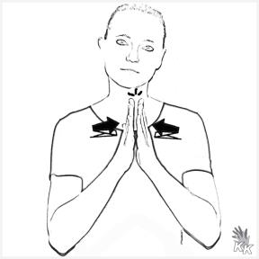
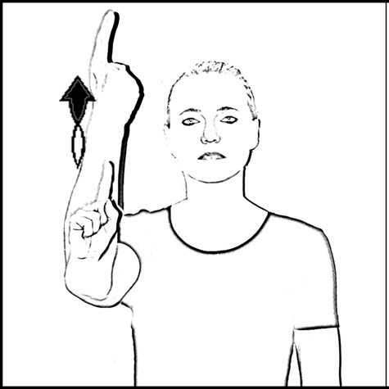
Wir bitten Gott:

Slide 34
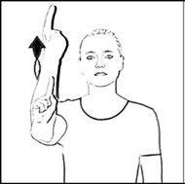
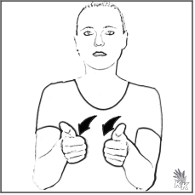
Guter Gott,
Schulanfänger sind noch klein.
Die großen Schüler müssen auf sie rücksichtnehmen und ihnen helfen.
Bitte Gott hilf.
Alle: Bitte, Gott hilf!

Slide 35
Guter Gott,
Wir möchten
eine gute Gemeinschaft sein!
Bitte, Gott hilf!
Alle: Bitte, Gott hilf!

Slide 36
Guter Gott,
Wir sind klein.
Wir können auch Gutes tun.
Bitte Gott hilf!
Alle: Bitte, Gott hilf!

Slide 37
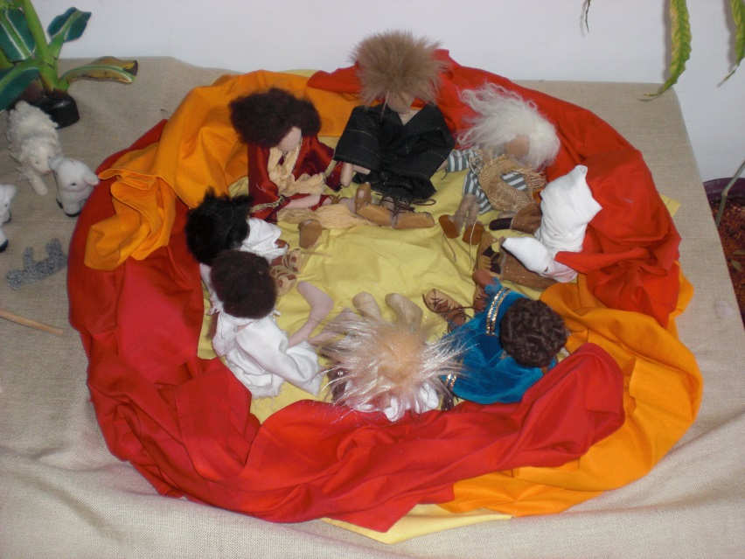
Wir beten zusammen:
Das Gebet, dass Jesus
seinen Freunden gelernt hat.

Slide 38
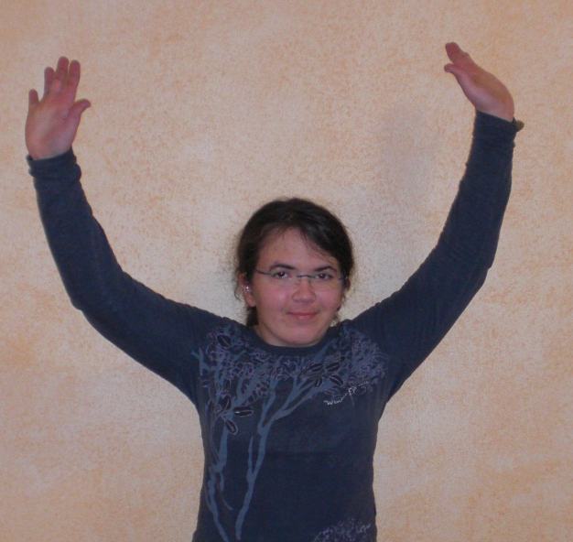
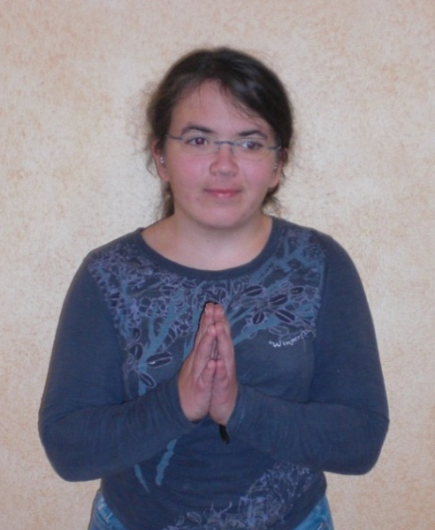
Vater unser im Himmel geheiligt werde Dein Name

Slide 39
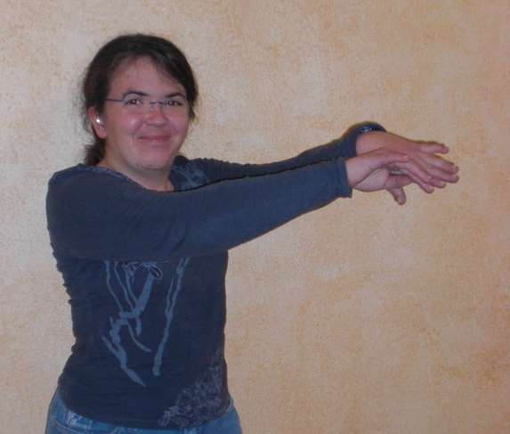
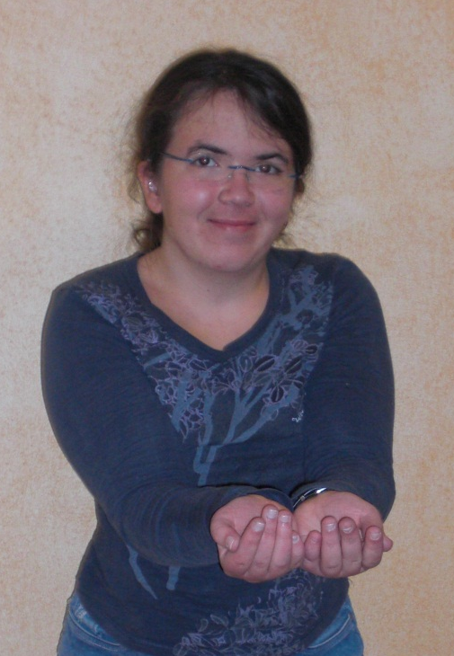
Dein Reich komme

Slide 40
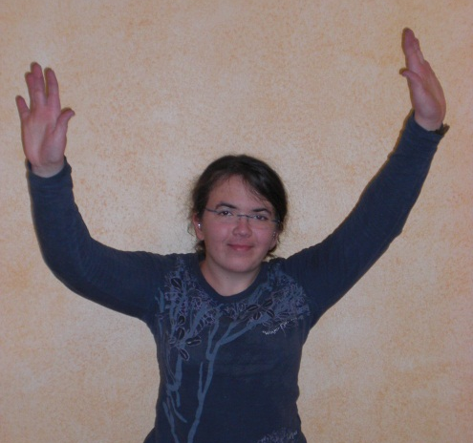
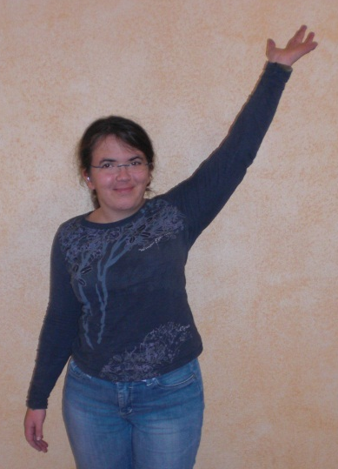

Dein Wille geschehe wie im Himmel so auf Erden

Slide 41

Unser tägliches Brot gib uns heute

Slide 42



Und vergib uns unsere Schuld
wie auch wir
vergeben
unseren
Schuldigern

Slide 43



Und führe uns nicht in Versuchung sondern erlöse uns von dem Bösen

Slide 44

Denn Dein ist das Reich

Slide 45


und die Kraft und die Herrlichkeit

Slide 46


in Ewigkeit. Amen

Slide 47

Wir begrüßen unsere neuen Schüler.
Pfarrer Grimm segnet sie.

Slide 48

Segen für die Schulanfänger
Gott hat euch lieb.
Er kennt eure Namen.
Gott möchte, dass ihr glücklich seid.
Gott freut sich, wenn ihr lacht.
Gott wird euch begleiten, wenn ihr Angst habt.
Gott ist auch da, wenn ihr Wut habt.
Gott ist euer Freund.
Amen.

Slide 49

Vorstellen der Kommunionkinder und Konfirmanden
Jule Schediwy
Marcel Lang
Ruslan Eiteneier
Susanne Gollisch
Konstanzia Domke
Luca Wiedmann
Marco Holzenleuchter
Elena Rolfsmeyer
Kathrin Haas
Frieda Flossdorff
Kanisha Holzendorf
Roksana Plenna
Jonathan Rapp
Niklas Loh
Jannik Seebach
2. Juni 2017
5. Mai 2017

Slide 50


Wie werden alle gesegnet.

Slide 51
Wir gebärden: den Sonnen•kinder•kanon
Lass die Sonne (Kanon)
Text & Musik: Kurt Mikula
aus der CD „probier`s einfach“

Slide 52
1. + 5.
Lass die Sonne,
lass die Sonne,
lass die Sonne in dein Herz.
2. + 7.
Die Sonne scheint,
hell und warm,
ob (egal) arm, ob reich,
für alle gleich.
4.
Sonnenkinder, Sonnenkinder,
Sonnenkinder, Sonnenkinder.
3. + 6. + 8.
Wir sind alle Gottes Kinder,
hell umstrahlt
von seinem Licht,
wollen wir
die Welt verändern (besser),
komm (r., komm l.) mach mit
und warte nicht.

Slide 53
Wir wünschen allen ein schönes Schuljahr
2016/17!

